Slide 1

Machine Learning Inmersión con Python:
Tema : Enfermedades Cardiovasculares Luis Edgar Gutierrez Saldaña

Slide 2
1. Entendimiento del Negocio
2. Análisis Exploratorio de Datos
3. Limpieza de Datos
4. Selección de Variables
7. Comparación de Modelos
10. Conclusiones
9. Interpretación de Resultados
8. Stacking-Combinación de Modelos
5. Particionamiento- train y test
6. Balanceo

Slide 3
1
ENTENDIMIENTO DEL NEGOCIO

Slide 4

CASO : Enfermedades Cardiovasculares
Objetivo: Pronosticar los futuros pacientes con enfermedades cardiovasculares
Las enfermedades cardiovasculares (ECV) son la principal causa de muerte a nivel mundial.
Se estima que 17,9 millones de personas murieron por ECV en 2019, lo que representa el 32% de todas las muertes mundiales. De estas muertes, el 85% se debieron a un ataque cardíaco y un derrame cerebral.
Más de tres cuartas partes de las muertes por ECV tienen lugar en países de ingresos bajos y medios.
De los 17 millones de muertes prematuras (menores de 70 años) debidas a enfermedades no transmisibles en 2019, el 38% fueron causadas por ECV.
Enfermedades cardiovasculares (ECV)
https://www.who.int/en/news-room/fact-sheets/detail/cardiovascular-diseases-(cvds)

Slide 5
2
ANÁLISIS EXPLORATORIO DE DATOS

Slide 6
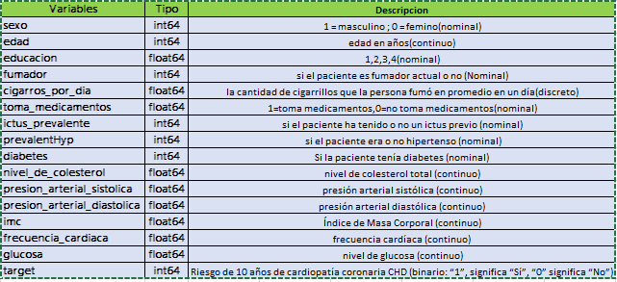
Variables

Slide 7
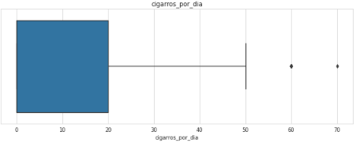
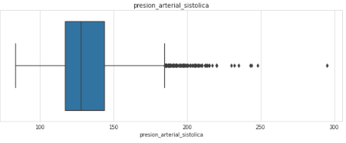
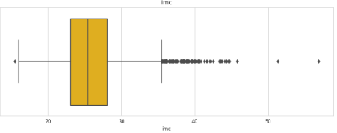
Univariado :Variables Numéricas
Cigarros por día
Presión arterial sistólica
imc

Slide 8
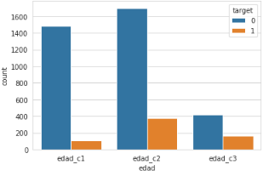
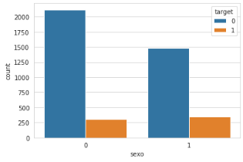
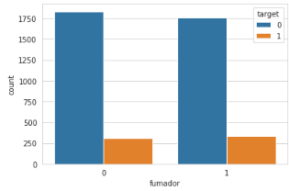
Bivariado : Variables Categóricas
Edad
Sexo
Fumador

Slide 9
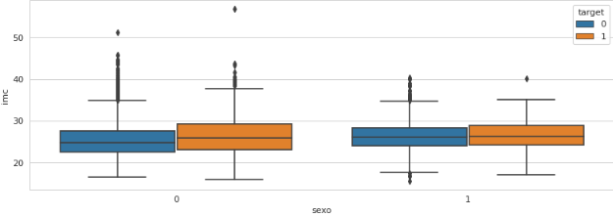
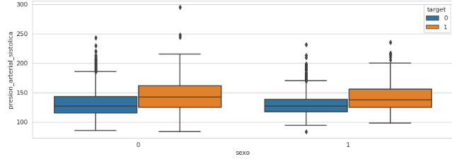
Bivariado : Variables Categóricas y Variables Numéricas
Sexo vs Imc
Sexo vs Presión arterial sistólica

Slide 10
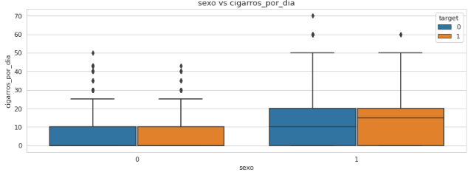
Bivariado : Variables Categóricas y Variables Numéricas
Sexo vs Cigarros por día

Slide 11
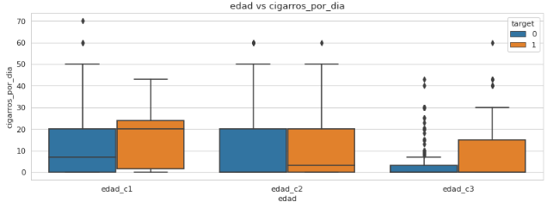
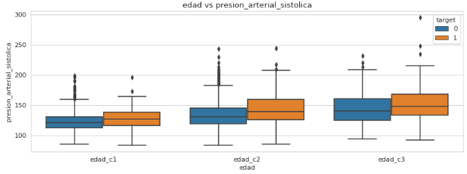
Bivariado : Variables Categóricas y Variables Numéricas
Edad vs Cigarros por día
Edad vs Presión arterial sistólica

Slide 12
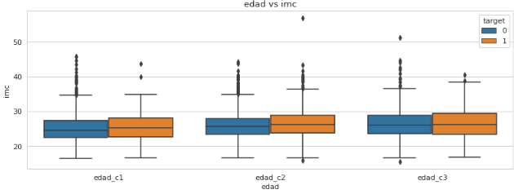
Bivariado : Variables Categóricas y Variables Numéricas
Edad vs Imc

Slide 13
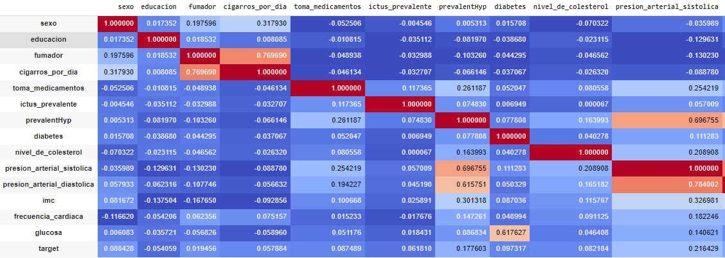
Multivariado : Variables Numéricas

Slide 14
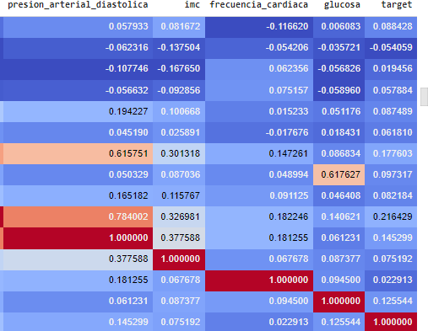
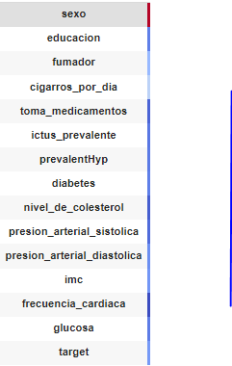
Multivariado : Variables Numéricas

Slide 15
3
LIMPIEZA DE DATOS

Slide 16
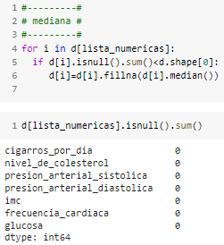
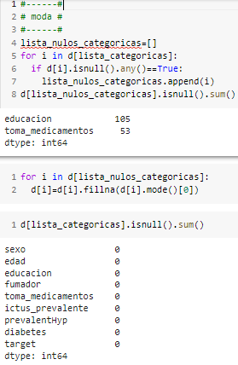
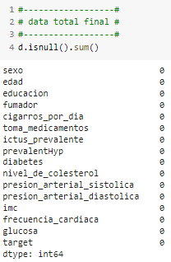
Numéricas
Categóricas
Data Total = Numéricas + Categóricas

Slide 17
Valores perdidos
Se realizó técnicas de imputación univariada para las variables con valores perdidos existentes:
Lista de variables numéricas
(data[lista_numericas]). fillna(data[lista_numericas].median())
Lista de variables categóricas
(data[lista_categoricas]). fillna(data[lista_categoricas].mode()[0])
Preprocesamiento de datos
Las variables categóricas, se realizó preprocesamiento de datos: OneHotEncoder
Tratamiento de outliers
Se realizo la metodología de los percentiles, el percentil 5 y el percentil 95.

Slide 18
4
SELECCIÓN DE VARIABLES

Slide 19
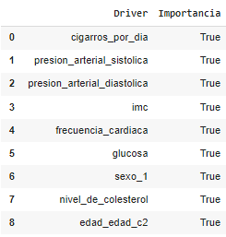
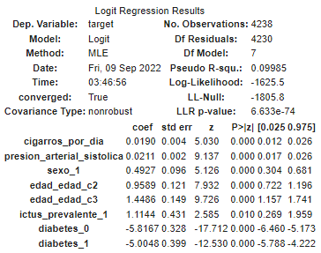
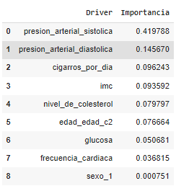
Selección Boruta
Selección statsmodels
Selección RandomForest
Se escogió la lista boruta

Slide 20
5
PARTICIONAMIENTO
ENTRENAMIENTO Y TESTEO

Slide 21
FEATURES
Todas las variables están en formato numérico(maquina).
ENTRENAMIENTO 75%
TESTEO
25%
3238
1: SI enfermedad cardiovascular
483 (15,19%)
1: SI enfermedad cardiovascular
train
4238
644 (15,19%)
0: No enfermedad
cardiovascular
2695 (84,8%)
Target
0: No enfermedad
cardiovascular
3238
1: SI enfermedad cardiovascular
161 (15,19%)
3594 (84,8%)
test
0: No enfermedad
cardiovascular
899 (84,8%)

Slide 22
6
BALANCEO

Slide 23
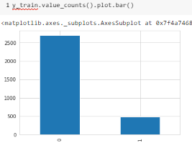
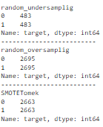
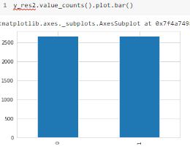
Con balanceo
Sin balanceo
BALANCEO
Se balanceo aplicando la metodología de Smotetomek

Slide 24
7
COMPARACION DE MODELOS

Slide 25
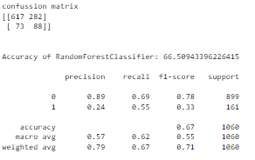
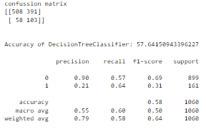
Árbol de clasificación
Random Forest

Slide 26
8
COMBINACIÓN DE MODELOS

Slide 27
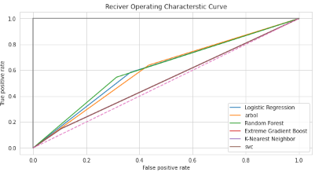
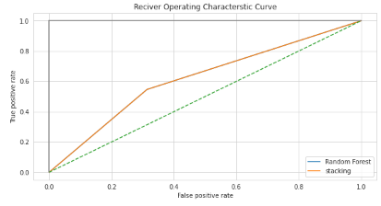
Curva Roc de los modelos
Árbol de clasificación + Random forest = Stacking(scv)

Slide 28
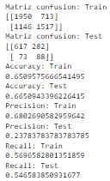
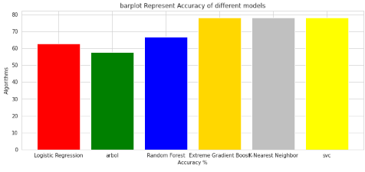
Stacking
Stacking: Se combino los modelos de árbol de clasificación y random forest.

Slide 29
9
INTERPRETACIÓN DE RESULTADOS

Slide 30
Importancia de variables

Slide 31
10
CONCLUSIONES

Slide 32
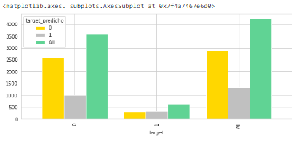
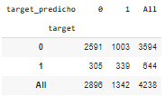
CONCLUSIONES

Slide 33
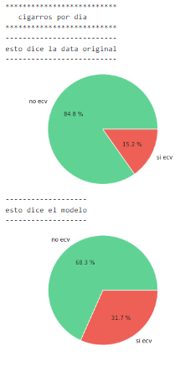



Slide 34
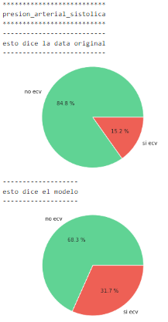



Slide 35
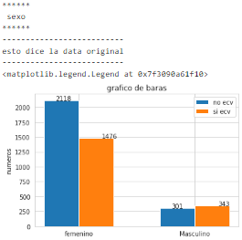
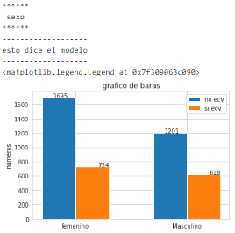
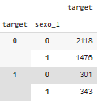
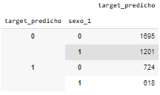

Slide 36
